Slide 1
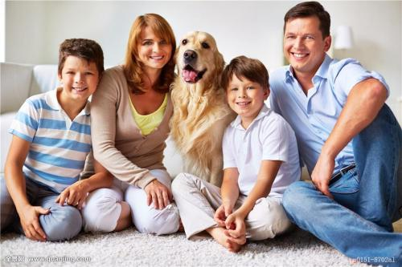
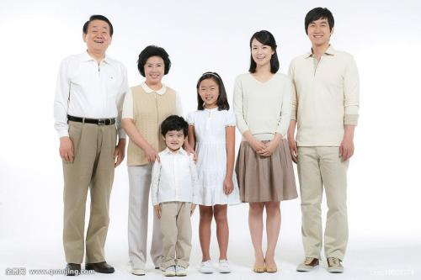
nǐ jiā yǒujǐ kǒu rén ？
5 你 家 有 几 口 人 ？
Lesson 5 How many people are there in your family?

Slide 2
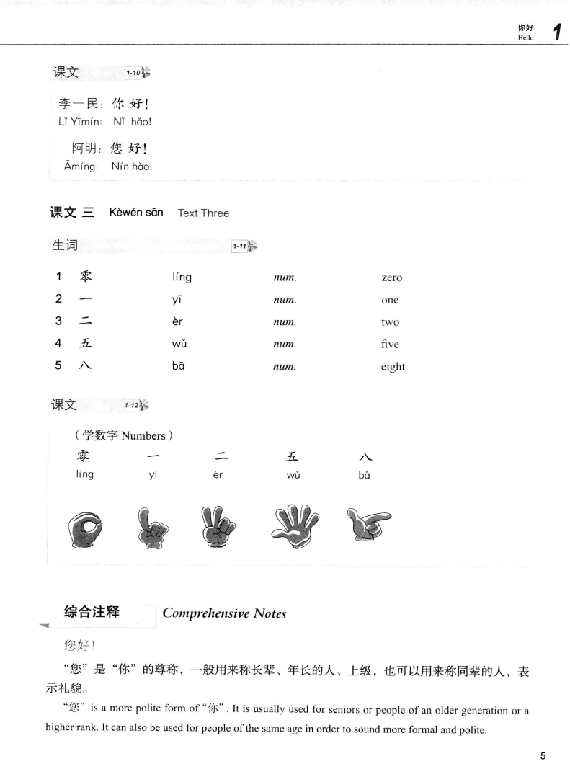
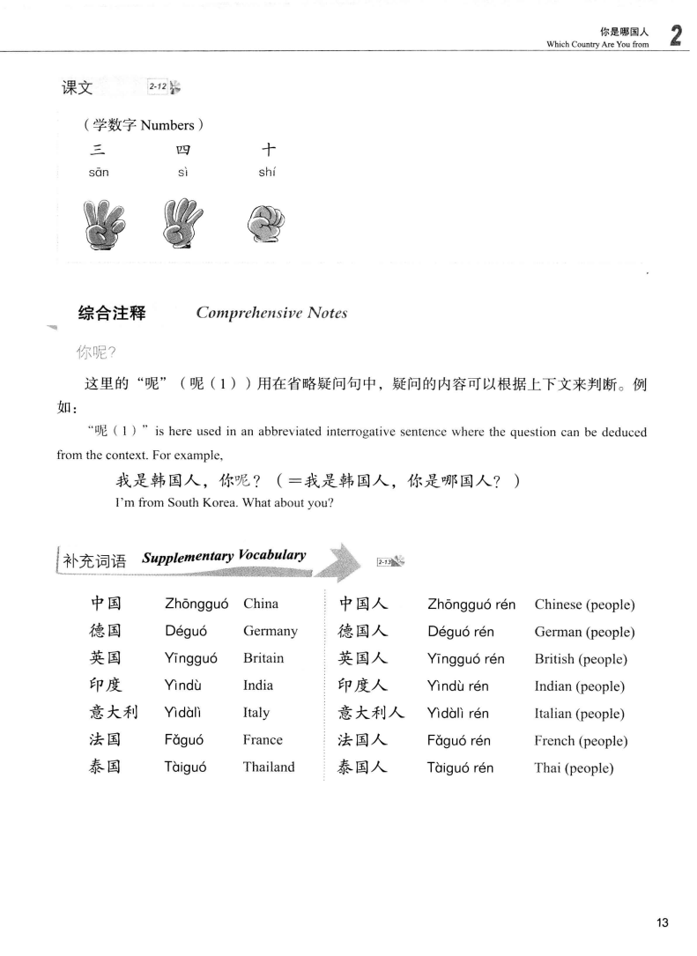
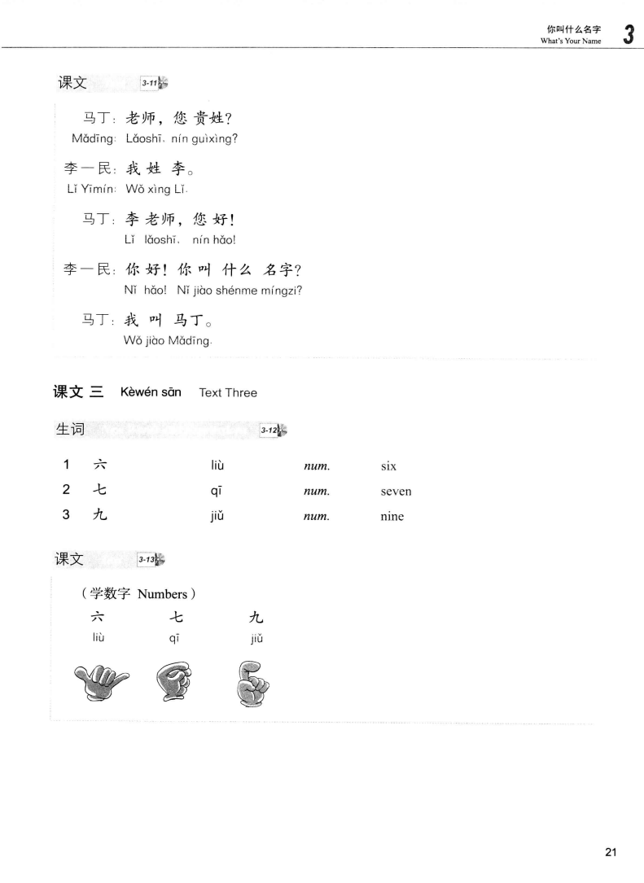
numbers

Slide 3
numbers
shí yī
十 一 ：11
shí èr
十 二 ：12
shí sān
十 三 ：13
shí sì
十 四 ：14
shí wǔ
十 五 ：15
shí liù
十 六 ：16
shí qī
十 七 ：17
shí bā
十 八 ：18
shí jiǔ
十 九 ：19
èr shí
二 十： 20

Slide 4
numbers
sān shí
三 十：30
sì shí
四 十 ：40
wǔ shí
五 十 ：50
liù shí
六 十：60
qī shí
七 十：70
bā shí
八 十 ：80
jiǔ shí
九 十 ：90
yì bǎi
一 百：100
二十一：21
二十二 ：22
二十三：23
二十四：24
èr shí yī
èr shí èr
èr shí sān
èr shí sì

Slide 5
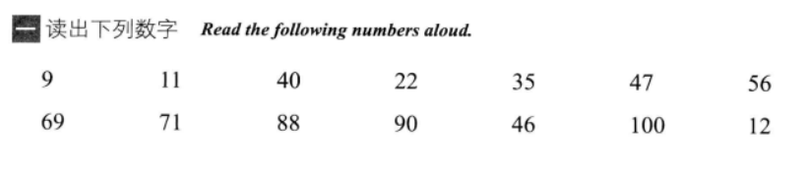
numbers

Slide 6
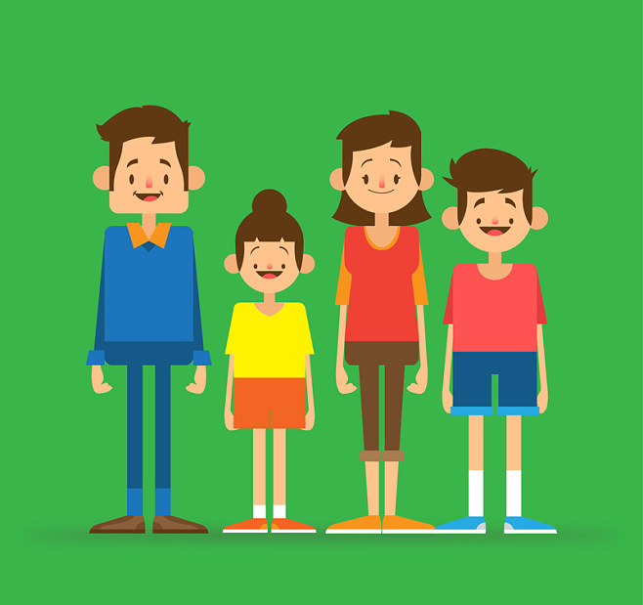

课文一
Text one
Wǒ jiào Línnà，wǒ shì Fǎɡuó liúxuéshēng。
我 叫 林娜， 我 是 法国 留 学 生。
Wǒ jiā yǒu sì kǒu rén： bàbɑ、 māmɑ、 ɡēɡe hé wǒ。
我 家 有 四 口 人： 爸爸、 妈妈、 哥哥 和 我。
Wǒ bàbɑ shì zhíyuán， māmɑ shì lǎoshī， ɡēɡe hé wǒ dōu shì dàxuéshēng。
我 爸爸 是 职员， 妈妈 是 老师， 哥哥 和 我 都 是 大 学 生。

Slide 7
问题
Question
línnà shì nǎɡuó liúxuéshēnɡ？
1林娜 是 哪国 留 学 生？
línnà de jiā yǒu jǐ kǒu rén？ tāmen shì shuí？
2 林娜 的 家 有 几 口 人？ 他们 是 谁？
línnà de bàbɑ zuò shénme ɡōnɡzuò？ māmɑ ne？
3 林娜 的 爸爸 做 什么 工作？ 妈妈 呢？
línnà de ɡēɡe ɡōnɡzuò mɑ？ línnà ne？
4 林娜 的 哥哥 工 作 吗？ 林娜 呢?

Slide 8


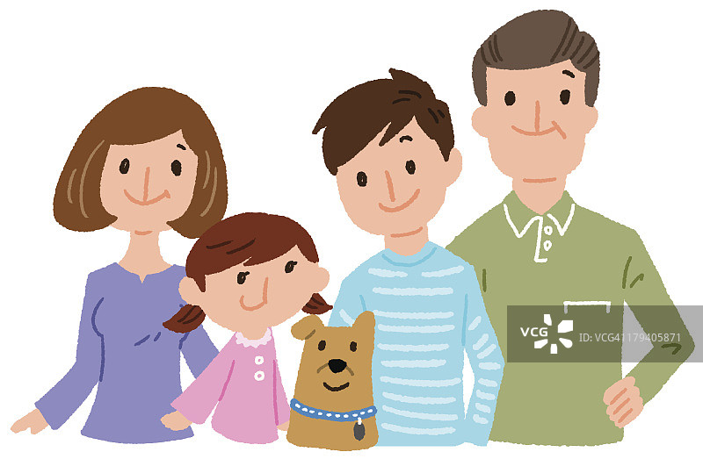
课文一
Text one
01
我 叫 林娜， 我 是 法国 留学生。
02
我 家 有 四 口 人： 爸爸、 妈妈、 哥哥 和 我。
03
我爸爸 是 职员（zhí yuán），
妈妈 是 老师，
哥哥 和 我 都 是 大学 生。

Slide 9



课文二
Text two
Línnà： Nǐ jiā yǒu jǐ kǒu rén？
林 娜： 你 家 有 几 口 人？
Zhūyún：Wǒ jiā yǒu sān kǒu rén。
朱 云： 我 家 有 三 口 人。
Línnà： Nǐ jiā yǒu shénme rén？
林 娜： 你 家 有 什 么 人？
Zhūyún：Wǒ jiā yǒu bàbɑ、 māmɑ hé wǒ。
朱 云： 我 家 有 爸爸、 妈妈 和 我。
Línnà： Nǐ bàbɑ、 māmɑ zuò shénme ɡōnɡzuò？
林 娜： 你 爸爸、 妈妈 做 什么 工作？
Zhūyún：Wǒ bàbɑ shì lǜshī， māmɑ shì yīshēnɡ。
朱 云： 我 爸爸 是 律师， 妈妈 是 医生。

Slide 10
问题
Question
zhūyún jiā yǒu jǐ kǒu rén？
1 朱云 家 有 几 口 人？
zhūyún shì dúshēnɡnǚ mɑ？
2 朱云 是 独 生 女 吗？
(only child for daughter)
zhūyún de bàbɑ zuò shénme ɡōnɡzuò？
3 朱云 的 爸爸 做 什么 工作？
zhūyún de māmɑ zuò shénme ɡōnɡzuò？
4 朱云 的 妈妈 做 什么 工作？

Slide 11
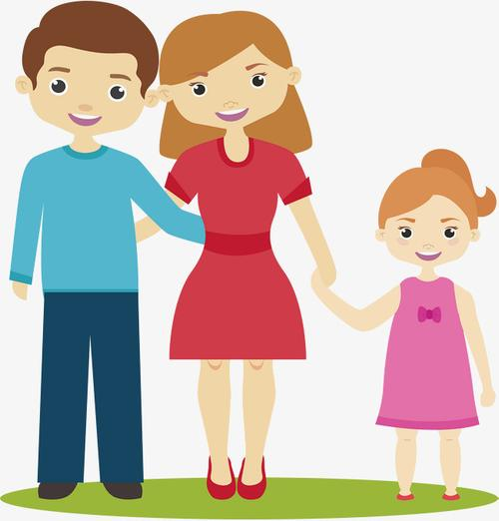
课文二
Text two
林 娜： 你 家 有 几 口 人？
朱 云： 我 家 有 三 口 人。
林 娜： 你 家 有 什 么 人？
朱 云： 我 家 有 爸爸、 妈妈 和 我。
林 娜： 你 爸爸、 妈妈 做 什么 工作？
朱 云： 我 爸爸 是 律师， 妈妈 是 医生。

Slide 12
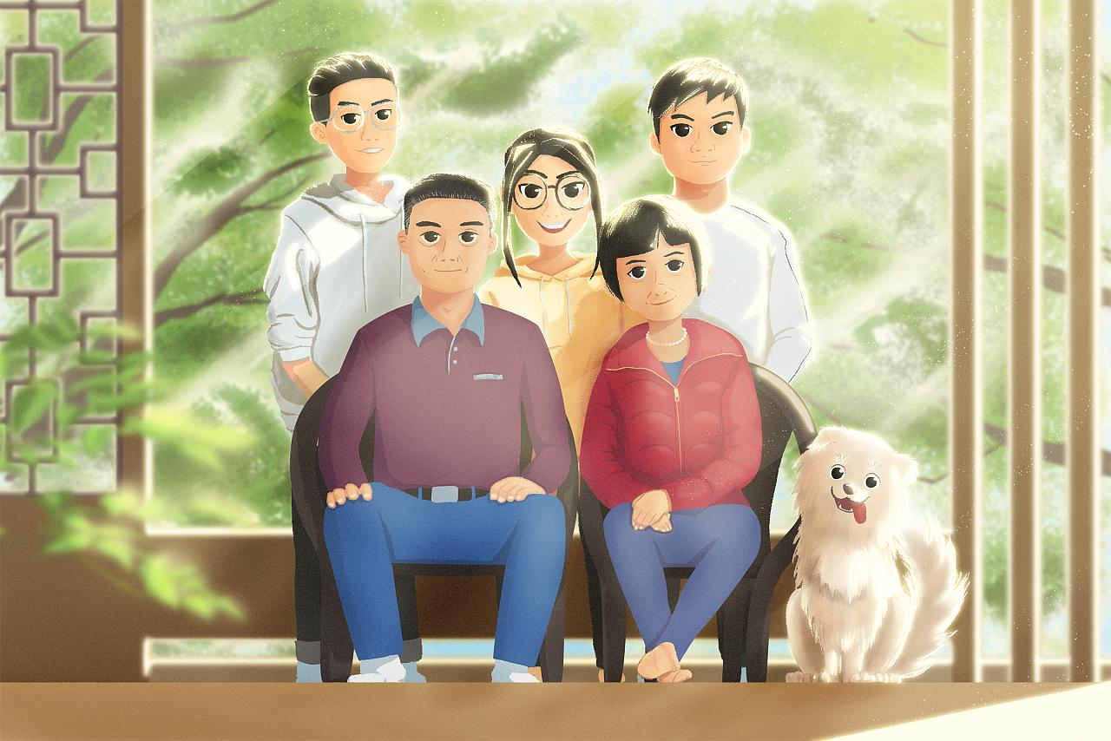
完成对话
Complete the dialogues
A： 你 家 有 几 口 人？
B： 我 家 有 ……。
A： 你 家 有 什 么 人？
B： 我 家 有 ……。
A： 他们 做 什么 工作？
B： 我 …… 是 ……， …… 是 ……，……
家庭主妇 （jiā tínɡ zhǔ fù,housewife ）

Slide 13
说一说，写一写
Speak and write
qǐnɡ jièshào nǐ de jiā。
请 介绍 你 的 家。
(Please introduce your family.)

Slide 14
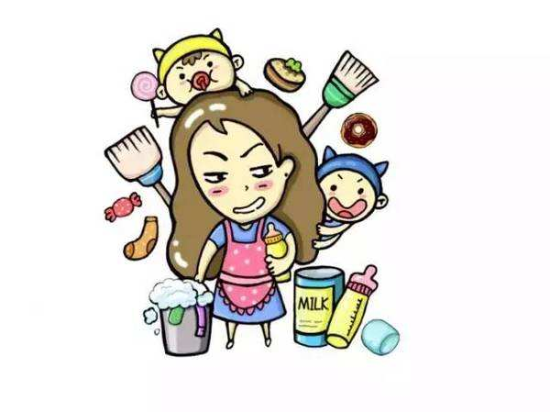
说一说（我家）
我家有 口人。
爸爸、……一个哥哥、……和我。
我爸爸是 。
我妈妈不工作，她是家庭主妇jiātíngzhǔfù.
我哥哥 。
我是留学生。
我是研究（yán jiū）生。graduate student
（我是博士（bó shì）生。doctoral student）

